Slide 1
Modulul 4
Inovarea Social Digitală
Administrarea cu Succes a Businessului tău și Crearea de Parteneriate cu Scop

Slide 2
Prezentarea celor 6 module
Modulul 1 Introducere în Inovarea Social Digitală- potențialul existent la intersecția tehnologiei cu noile instrumente media.
Modulul 2 Unde se află oportunitățile pentru tineri? Soluții sociale în sănătate, democrație, consum, bani, transparența și educație.
Modulul 3 Stăpânirea și implementarea conceptului de Design Thinking.
Modulul 4 Cum să îți crești afacerea și să creezi parteneriate cu scop.
Modulul 5 Cum să îți finanțezi ideea ta de inovare social digitală
Modulul 6 Misiunea marketingului inovării sociale – Cum accesezi inimi și minți
Bine ați venit!

Slide 3
Modulul 4 Subiecte Abordate
De ce ai nevoie pentru a maximiza impactul proiectului tău de inovare socială digitală și a-l crește mai departe!
Cum să configurezi un proiect sau o afacere de inovare socială digitală. În această secțiune vei afla cum să îți organizezi start-up-ul, începând cu cele mai importante decizii urmate de primele tale întâlniri de afaceri - cu boardul de conducere!
Parteneriate cu scop. Află cum să îți crești proiectul alăturându-te sau făcând parte din unele dintre cele mai dinamice și creative spații de inovații din Europa
3. Accesarea resurselor și instrumentelor care să te ajute să îți crești afacerea și ideea într-un mod inovator
Cuprins

Slide 4
Modulul 4 Obiective
Acționează - învață pașii necesari pentru înființarea unui proiect sau a unei afaceri de inovare socială digitală
Înțelege că nu trebuie să parcurgi drumul singur – există tipuri diferite de spații în Europa, atât online cât și offline, unde poți cere ajutor pentru a depăși obstacolele din calea ideii tale inovatoare. Există experți acolo care te pot sprijini într-un mod accesibil.
Lasă-te inspirat de alți tineri care și-au construit inițiativele de schimbare a jocului cu sprijinul incubatoarelor, acceleratoarelor...
Află cum să îți dezvolți ideea primind sfaturi, idei și feedback de la rețelele de colaborare și potențialii colegi de clasă. Cum să dai viață ideii tale nebune care poate schimba lumea!

Slide 5
Introducere
În acest modul vei învăța cum să îți configurezi proiectul de inovare socială digitală și apoi să îți continui proiectul prin colaborări și crearea de parteneriate cu scopuri. Modulul 1 și Modulul 2 au fost concepute pentru a inspira și aprinde pasiunile și ideile tale de inovare socială. Modulul 3 se bazează pe acest lucru oferind în plus cinci etape (Empatizare, Definire, Concepere, Prototipare și Testare) pentru a te ghida în dezvoltarea misiunii tale de inovare socială.
În Modulul 4 vei învăța cum și de unde să începi, cum să utilizezi diferite sisteme de sprijin din comunitățile tale relevante pentru inovarea socială și de afaceri, cum să lucrezi în cadrul parteneriatelor, să pui în comun resursele, să profiți la maximum de rețea și voluntariat și să atragi resurse.

Slide 6
Cum să pui bazele unui Business Inovator Social Digital
În primul rând ai ideea clar formată. Ești gata să începi afacerea online de inovare socială digitală. Tranzacționarea online poate implica vânzarea unui produs sau serviciu sau oferirea unei platforme de rezervare online. Modul în care tranzacționezi online va depinde de tipul afacerii tale, astfel încât unii dintre acești pași ar putea să nu fie relevanți pentru toată lumea.
Această secțiune te va ajuta să începi să îți configurezi afacerea și te va orienta în direcția celor mai bune grupuri de suport din sector.
La început, s-ar putea să te gândești să începi o afacere online în același timp cu jobul tău cu normă întreagă sau în timp ce mergi la școală. Dar este important să înțelegi că trebuie să înregistrezi compania cu Venituri și CRO și să te asiguri de cerințele de conformitate. Apelează un birou local al comunității pentru a obține toate informațiile de care ai nevoie pentru zona respectivă din țara ta

Slide 7
PASUL 1 Decide-te Cum Distribui sau Vinzi Online
Îți vei configura propriul site web, vei utiliza o platformă de revânzări precum Amazon sau eBay sau un amestec de vânzări online și vânzări offline?
Ia în considerare scrierea unui plan de afaceri și cercetarea cu privire la ce opțiune este cea mai bună pentru tine. Te va ajuta să îți restrângi publicul țintă și să determini așteptările clienții tăi pe care ar trebui să te asiguri că le poți îndeplini.
Shopify și Squarespace oferă șabloane pentru noile companii de comerț electronic. Sunt ușor de utilizat și ușor de gestionat.
Wix sau WordPress sunt cu adevărat accesibile, ușor de configurat, platforme de site-uri web uimitoare, cu o mulțime de instrumente de dezvoltare și marketing..

Slide 8
PASUL 1 Decide-te Cum Distribui sau Vinzi Online
Îți vei configura propriul site web, vei utiliza o platformă de revânzări precum Amazon sau eBay sau un amestec de vânzări online și vânzări offline?
Există, de asemenea, instrumente excelente online care te ajută să îți gestionezi afacerea. Google Workspace este o colecție de cloud computing, instrumente de productivitate și colaborare, software și produse pentru companii și proiecte. Tot ce ai nevoie pentru a lucra într-un singur loc. Unități partajate, calendare partajate, e-mail de afaceri, conferințe video, formulare interactive online ...
Începe aici

Slide 9
PASUL 2 Contactează Oficiul Local pentru Întreprinderi
Vorbește cu profesioniști sau mentori experți recomandați de autoritățile locale
Organizează o întâlnire cu biroul local pentru întreprinderi. Acestea vor fi esențiale pe parcursul dezvoltării inițiale și îți vor oferi cele mai bune informații și asistență de care ai nevoie pentru a-ți înființa afacerea.
oferă sprijin financiar direct cu 10 angajați sau mai puțin.
oferă consiliere cu privire la opțiunile de finanțare și dezvoltarea planului de afaceri.
oferă informații despre afaceri, servicii de consiliere și asistență pentru întreprinderi.

Slide 10
PASUL 2 Contactează Oficiul Local pentru Întreprinderi
Vorbește cu profesioniști sau mentori experți recomandați de autoritățile locale
oferă instruire de înaltă calitate în Vânzări, Marketing, Management Financiar, Strategie și Planificare a Afacerilor.
îți vor arăta cum să te înregistrezi la biroul fiscal local, îți vor spune ce drepturi ai, te vor invita să participi la concursuri cu premii (deseori finanțare), îți vor oferi recomandări privind moduri de a-ți face contabilitatea și multe altele.

Slide 11
PASUL 3 Persoană Fizică Autorizată sau Companie cu Răspundere Limitată
Deschiderea unei afaceri online înseamnă că trebuie să te înregistrezi oficial la ANAF și Registrul Comerțului
Decide-te ce tip de afacere dorești să deschizi – PFA sau SRL. Există avantaje și dezavantaje pentru ambele tipuri de afaceri.
PFA își asumă mai multe riscuri decât companiile cu răspundere limitată. Aceștia sunt răspunzători personal pentru datoriile companiei, prin urmare este posibil să fie nevoie să vinzi active personale pentru a rambursa datoriile.

Slide 12
PASUL 3 Persoană Fizică Autorizată sau Companie cu Răspundere Limitată
Deschiderea unei afaceri online înseamnă că trebuie să te înregistrezi oficial la ANAF și Registrul Comerțului
Pe de altă parte, înființarea unui SRL poate fi opțiunea potrivită, deoarece procesul de înregistrare creează o entitate juridică separată. Acest lucru îți oferă mai multă siguranță, deoarece ai răspundere limitată în calitate de companie.
Înregistrează compania ta la Registrul Comerțului
Modulul 5 va acoperi mai detaliat finanțarea și sprijinul financiar
Modulul 6 va acoperi marketingul specific inovației sociale

Slide 13
PASUL 4 Colaborează și obține sprijin în rețele și hub-uri de inovare socială digitală
Te afli la începutul proiectului sau afacerii tale interesante. Ai elementele de bază acoperite în înființarea unei afaceri. Înainte de a începe orice activitate comercială, vei avea nevoie de asistență specifică pentru înființarea unei afaceri de inovare socială digitală. În restul acestui modul, îți vom prezenta modul în care aceste grupuri, hub-uri și rețele uimitoare îți pot aprinde scânteia și te pot ajuta să dezvolți afacerea ta de inovație socială digitală în cea mai bună direcție posibilă!

Slide 14
PASUL 5 Puterea Bunei Colaborări
Pe măsură ce abordezi proiectul tău cu un sentiment reînnoit al scopului și direcției, merită să iei în considerare colaborarea cu alții înainte de a te scufunda în idei și soluții. Amintește-ți că doar 20% din idei sunt viabile - deci, doar din acest motiv, prin investigarea completă a problemei îți limitezi șansele de succes.
Dacă te concentrezi asupra problemei cu asistență colaborativă, este mai probabil să deblochezi o soluție care va schimba jocul. Cu aceste rețele și comunități poți săpa adânc și să ajungi la rădăcina problemei (problemelor) și să descoperi soluțiile și colaborările deseori improbabile care fac cu adevărat diferența.

Slide 15
Puterea De A Face Parte Dintr-un
Spațiu Pentru Inovație
Exemplele prezentate în secțiunile următoare îți vor arăta de unde poți accesa diferite spații fizice și digitale care permit creativitate și inovație.
Imaginează-ți că te afli într-un mediu cu oameni similari din același domeniu, cu idei la fel de grozave, poate fi personal sau online și lucrând împreună la unele dintre cele mai bune idei de inovare socială digitală de până acum ...
Aceste spații vin în toate formele și dimensiunile de la Incubatoare, Acceleratoare, Programe, Living Labs, Makerspaces .... toate îmbogățite cu învățare, sprijin și înțelegere a modului în care locurile, oamenii și inovația pot interacționa pentru a deveni o realitate într-un mod accesibil...

Slide 16
Puterea De A Face Parte Dintr-un
Spațiu Pentru Inovație
Toate spațiile și suporturile din acest modul se concentrează pe formarea unei colaborări care să permită grupurilor de tineri, părți interesate și investitori să cultive conexiuni între comunități și organizații și să consolideze un sistem întreg, concentrându-se doar pe potențialul participanților de a împărtăși informații și de a învăța de la unul pe altul.
Așteptați-vă să formați conexiuni mai profunde și să obțineți un rezultat comun de învățare. Pentru a vă dezvolta afacerea, vă vor oferi o rețea dedicată de asistență coordonată și acces la rețele specifice la care trebuie să vă conectați, care să se potrivească afacerilor voastre. Veți avea acces la o bogăție de expertiză și informații, veți învăța procese, modalități de a face afaceri care se potrivesc ideii voastre YDSI.

Slide 17
Ce sunt Incubatoarele?
Incubatoarele pot fi definite ca: „... un spațiu comun de birouri care încearcă să ofere <<incubaților>>un sistem strategic de intervenție cu valoare adăugată de monitorizare și asistență în afaceri.”
Peste 60% dintre chiriașii incubatorilor spun că incubatorul este esențial pentru performanța afacerii!
Incubația sau incubatoarele pot avea un impact pozitiv asupra dezvoltării unei afaceri și pot oferi start-up-urilor „sprijin pentru viață”. Acestea oferă credibilitate noilor companii prin:
Acces la facilitățile profesionale
Acces la resurse și talent – suport legal, spre exemplu.

Slide 18
Ce oferă Incubatoarele?
Mediu de susținere și învățare - marketing, elaborarea Planului de Afaceri, IT, reglementări guvernamentale...;
Spațiu pentru integrare și învățare prin ateliere și programe, de ex. C&D;
Creează oportunități pentru transferul de tehnologie;
Creează asocieri cu alte companii care te pot ajuta;
Valorifică oportunități de investiții;
Colaborare Facultate-Industrie
Acces la facilități
Asistență la solicitarea de subvenții, finanțare și premii

Slide 19
Ce sunt Acceleratoarele?
Sunt similare cu Incubatoarele care oferă noi modele pentru începerea și finanțarea unei afaceri. Unul dintre primele programe de accelerare a semințelor din lume - care este adesea creditat că a declanșat mișcarea mai largă a acceleratoarelor - este Y Combinator. Acest program oferă consultanță, acces la rețele și finanțare inițială în schimbul unor acțiuni (de obicei 120.000 USD pentru 7%). A ajutat la dezvoltarea a peste 1.400 de companii de tehnologie, inclusiv multe firme cunoscute acum, precum Dropbox, Airbnb, Coinbase și Reddit.

Slide 20
Cum funcționează Acceleratoarele?
Acceleratorul are câteva caracteristici care îl diferențiază de alte abordări ale investițiilor de pornire sau suportului pentru afaceri. Printre aceste caracteristici enumerăm:
Un proces de admitere selectiv în principal pentru start-up-uri
Oferă mentorat sau instruire în afaceri, cu accent pe clase, mai degrabă decât predarea individuală.
Asistență intensă și limitată în timp, de obicei durează între trei și 12 luni.
Acceleratoarele sunt finanțate și deseori tind să se concentreze pe sprijinirea start-up-urilor bazate pe tehnologie sau digitale.
Încurajează un grad ridicat de învățare de la egal la egal, astfel încât membrii să poată învăța unii de la alții
Se asigură finanțare (uneori în schimbul echității), un spațiu de lucru, rețele facilitate, seminarii / ateliere educaționale și alte servicii

Slide 21
Acceleratoarele – o oportunitate cheie pentru dezvoltarea proiectului
Ideile au nevoie adesea de incubare într-un mediu de inovație socială dedicat, care să ofere resurse, sprijin, sfaturi și libertate de evoluție.
Acceleratorii sunt educatori, facilitatori care evidențiază rolul critic jucat de „conectori” și „conectare” și „colaborare” în orice sistem de inovare – aducând împreună - brokeri, antreprenori și instituții care leagă oameni, idei, bani și putere de inovare socială - care contribuie împreună la schimbarea durabilă ca gânditori, creatori, designeri, activiști și grupuri comunitare.

Slide 22
Spații dedicate Inovării Sociale Europene
Această secțiune îți va prezenta diferiți acceleratori de inovație socială care au abordări diferite.
Cibernarium, Barcelona, Spania (Training Focus) oferă instruire digitală și tehnologică pentru toate nivelurile
Ashoka, Irlanda și Marea Britanie (Networks & Community building) cultivă o comunitate de lideri ai schimbării
Skoll Centre, Școala pentru Antreprenori Sociali, Universitatea Oxford, UK (Scholarship Program) - susține și inspiră studenții să abordeze problemele la scară mondială prin antreprenoriat social

Slide 23
Spații dedicate Inovării Sociale Europene
The Young Foundation, Marea Britanie, este un centru de lideri pentru susținerea și incubarea inovației sociale; crearea de noi întreprinderi, idei și soluții pentru a aborda unele dintre cele mai urgente probleme ale noastre. Oferă informații, programe și proiectează fonduri de investiții de impact.
5. Nesta Accelerator Program, Marea Britanie, oferă asistență intensivă și limitată în timp pentru afaceri pentru cohorte de start-up-uri de inovare socială, cu scopul de a le pregăti pentru investiții mai repede decât incubatoarele tradiționale.
Conservation X Labs The Digital Makerspace (DMS) este o platformă de proiect online deschisă, unde comunitățile de antreprenoriat, conservare și tehnologie se reunesc pentru a colabora la soluții pentru a pune capăt extincției induse de om

Slide 24
1. Cibernarium, Barcelona, Spania
Un loc înființat de Consiliului municipal al Barcelonei care sporește talentul digital și oferă instruire gratuită în tehnologie pentru toată lumea la toate nivelurile.
Un loc pe care tinerii îl pot accesa pentru a-și îmbunătăți abilitățile digitale în inovația socială. Cibernarium este un centru de instruire tehnologică pentru îmbunătățirea abilităților digitale și a cunoștințelor tehnologice ale cetățenilor, profesioniștilor și întreprinderilor locale prin 180 de activități diferite pe termen scurt și mediu, lucrări practice și sesiuni de învățare. Acestea oferă toate nivelurile de instruire tehnologică pentru toată lumea (de bază, specializate, avansate) și chiar încurajează vocațiile științifice și tehnologice. Ei predau TIC, Digital și 3D Manufacturing până la Web Design.

Slide 25
Ashoka, UK & Irlanda – Comunitatea Tinerilor Changemakers
Ashoka folosește 3 abordări principale;
Antreprenoriatul Social: selectează antreprenori sociali de talie mondială care conduc calea către o lume care face schimbarea tuturor.
Empatie & Schimbare: conducerea unei mișcări pentru a transforma modul în care tinerii pot prospera în lumea actuală care se schimbă rapid, unde toată lumea trebuie să fie un factor de schimbare. Changemaking începe cu empatie!
Organizarea Schimbărilor: a trăi și a lucra în lumea noastră schimbătoare necesită organizarea în echipe fluide, deschise.
‘Ashoka construiește și cultivă o comunitate de lideri ai schimbării care văd că lumea cere acum ca toată lumea să fie un factor de schimbare. Împreună colaborăm pentru a transforma afacerile, ideile și culturile, astfel încât acestea să sprijine schimbarea pentru binele societății.

Slide 26
Ashoka, UK & Irlanda – Comunitatea Tinerilor Changemakers
‘Ashoka a lansat prima regiune britanică Changemaker la Manchester. Peste 250 de participanți s-au alăturat conversației
Explorează și conectează-te la Ashoka, Changemaker Community cu peste 3.500 de bursieri, peste 250 de instituții de schimbare și peste 300 de parteneri din peste 90 de țări. Împreună formăm un ecosistem puternic, divers și vibrant de agenți ai schimbării care colaborează și conduc împreună pentru a transforma pozitiv societățile și culturile din întreaga lume. Învață mai multe despre comunitatea noastră.
Fă cunoștință cu unul dintre membrii noștri, Sarah Zouak, în secțiunea următoare !

Slide 27
3. Skoll Center, UK
Sprijină și inspiră studenții să abordeze problemele la scară mondială prin antreprenoriat social, de la educație la schimbările climatice, de la sărăcie la asistență medicală. Oferă un portofoliu bogat de programe și evenimente, oportunități de finanțare și sprijin financiar, precum și o serie de oportunități de colaborare.
De asemenea, lucrează pentru a avansa domeniul antreprenoriatului social prin cercetări și schimb de cunoștințe. Sunt într-o poziție unică pentru a acoperi decalajul dintre teorie și practică.

Slide 28
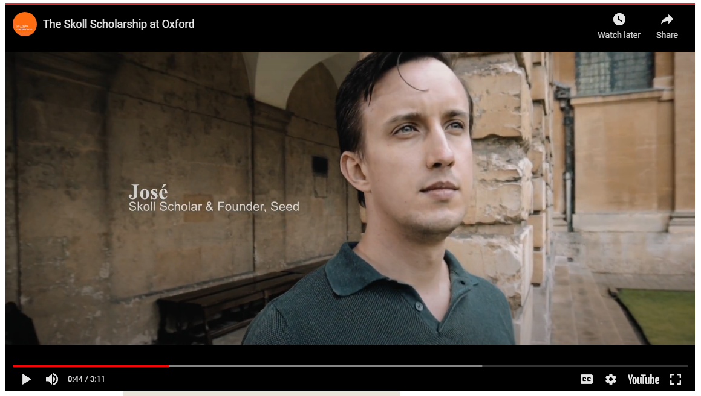
Skoll Centre
Skoll Centre, oportunitate de finanțare completă a bursei
Centrul Skoll pentru Antreprenoriat Social ca centru de conducere pentru dezvoltarea antreprenoriatului social la nivel mondial oferă o bursă deschisă studenților care caută soluții antreprenoriale pentru provocări sociale și de mediu urgente. Oferind finanțare completă, bursa permite, de asemenea, acces la comunitatea Skoll Scholar, un grup de lideri care au un impact pozitiv asupra lumii prin inovație și schimbarea sistemelor, precum și oportunități exclusive de a se întâlni cu antreprenori, lideri de gândire și investitori de renume mondial.

Slide 29
4. The Young Foundation, UK
Misiunea noastră este de a dezvolta comunități mai bine conectate și mai sustenabile în toată Marea Britanie. Oferim programe (ex sănătate și bunăstare și inegalitate) informații, colaborăm cu comunitățile și oferim finanțare.
Efectuează cercetări atât asupra teoriei, cât și a practicii inovației sociale;
Au un curriculum accelerat dovedit pentru întreprinderile sociale;
Proiectează și gestionează fondurile de investiții de impact, în parteneriat cu organizații guvernamentale și comerciale;
Oferă spațiu fizic și suport pentru back-office;
Oferă servicii de consultanță și lucrează în parteneriate pentru a explora noi modele de inovație.
„Young Foundation este un centru pentru lideri în inovațiile sociale care susțin o societate mai corectă. Lucrăm cu sectoarele public, privat și voluntar și în comunități pentru a le consolida capacitatea de a efectua schimbarea, reunind o gamă largă de abordări și expertiză”

Slide 30
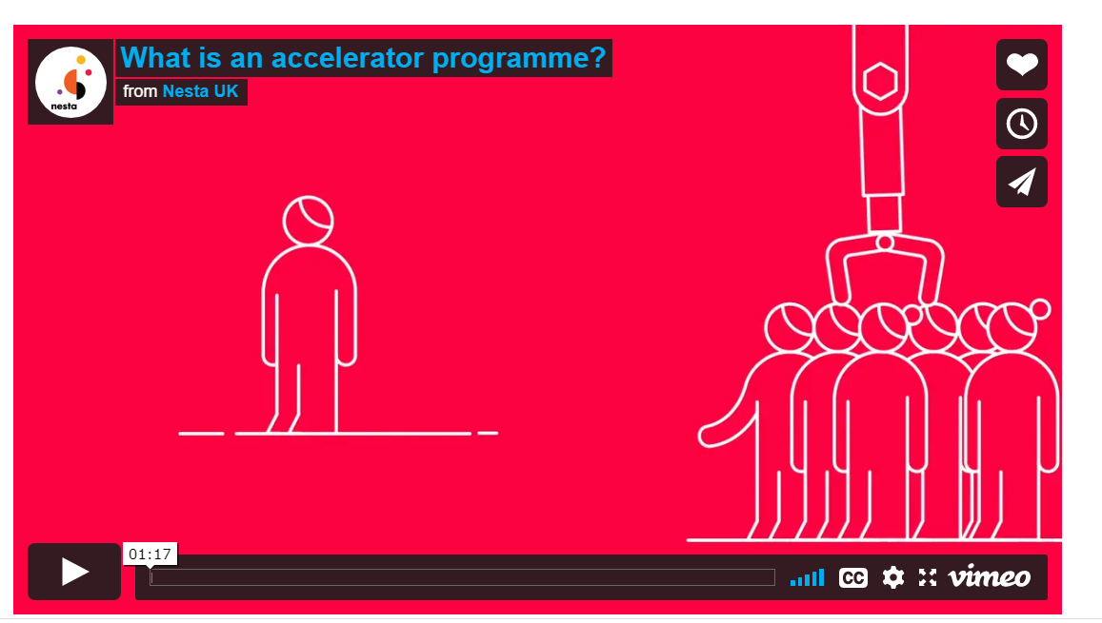
5. Programe de accelerare a inovației sociale Nesta
Nesta face investiții timpurii într-o serie de incubatoare, de la Seedcamp la Springboard, Academia Europeană de Microelectronică până la Design London. Totul a început în 2011 cu Startup Factories, care a reprezentat creșterea programelor de accelerare care sprijină întreprinderile de noi tehnologii din SUA și Europa. Nesta a creat prima hartă a programelor de accelerare din Europa.

Slide 31
Nesta sunt dedicați înțelegerii modului de îmbunătățire a incubației și accelerării direcționate pentru întreprinderile sociale. Aceștia au analizat tendința emergentă a programelor de accelerare a impactului social în Good Incubation
Programe de asistență la pornire: What’s The Difference (2015) explică modul în care programele de accelerare diferă în ceea ce privește modul în care câștigă bani și când intervin în călătoria de pornire.
Incubatoare și Acceleratoare de Afaceri: the National Picture identifică unde sunt amplasate programele de accelerare în UK și pe ce sectoare se concentrează.
Nesta este unul dintre mai mulți parteneri fondatori ai Accelerator Assembly, o rețea de acceleratoare din toată Europa. Parte a inițiativei Comisiei Europene Startup Europe, își propune să permită cercetarea, să împărtășească informații și să îmbunătățească transparența programelor
Nesta
Dedicat furnizării de metode inovatoare și programe de accelerare în Marea Britanie și Europa

Slide 32
Bethnal Green Ventures (BGV) este un program de accelerare cu misiunea de a dezvolta soluții bazate pe tehnologie pentru problemele sociale ale lumii. A evoluat din Social Innovation Camp - un eveniment de competiție cofinanțat de Nesta și Fundația Tânără - care a reunit dezvoltatorii de software și designeri cu oameni care înțelegeau problemele sociale. Bethnal Green Ventures a fost lansat în 2011 și a fost unul dintre primii acceleratori sociali din Europa
De ce Bethnal Green Ventures se concentrează pe inovația socială? Cum a evoluat Bethnal Green Ventures în ultimii trei ani? Cum susține o gamă atât de variată de start-up-uri?
De ce start-up-uri BGV sunteți cel mai mândru?
Good Gym
Fair Phone este cel mai mare succes financiar. Toată lumea a spus că este imposibil să creezi un telefon inteligent cu materiale etice.
DrDoctor a creat aplicații inteligente pentru secțiile ambulatorii ale spitalelor.
Nesta
Bethnal Green Program de Accelerare
Interviul Complet

Slide 33
Toolkituri
Startup Accelerator Programmes: A practice guide (2014)
Rapoarte
A Look Inside Accelerators (2015)
Business Incubators and Accelerators: the National Picture (2017)
Good Incubation (2014)
Incubation for Growth (2011)
Startup Support Programmes: What’s the difference? (2015)
The Startup Factories (2013)
Bloguri Incubators and accelerators: An updated directory for the UK (2017)
Proiecte și Parteneri; Digital Arts and Culture Accelerator, Bethnal Green Ventures, Accelerator Assembly
Nesta
Alte Resurse…

Slide 34
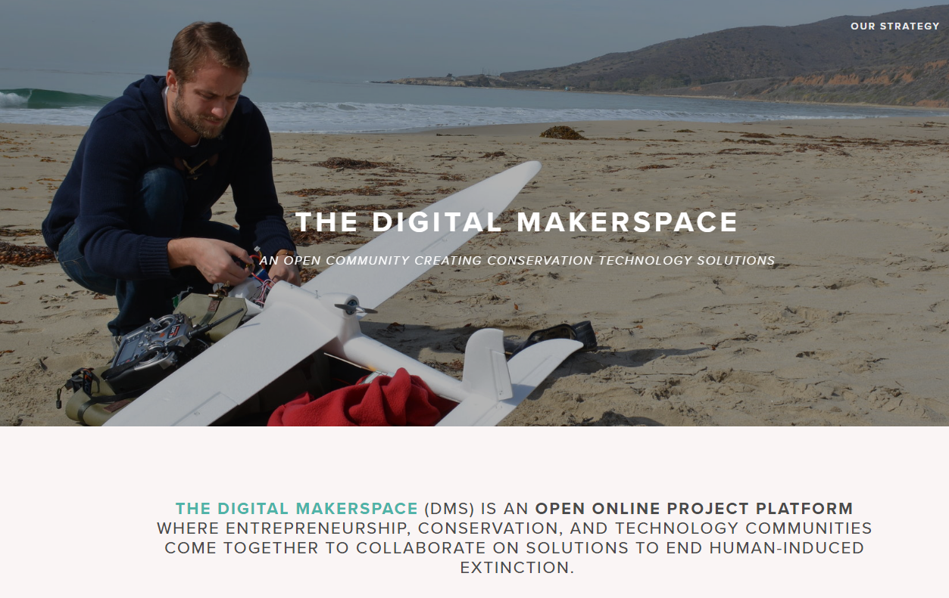
6. Conservation X Labs
The Digital Makerspace
The Digital Makerspace (DMS) este o platformă deschisă de proiecte online în care comunitățile de antreprenoriat, conservare și tehnologie se reunesc pentru a colabora la soluții pentru a pune capăt extincției induse de om.
DMS este un spațiu de colaborare și proiecte unde se pot naște, testa și dezvolta idei pentru soluții tehnologice privind probleme de conservare. Credem că inovația deschisă, colaborarea între discipline și implicarea comunității sunt esențiale pentru generarea de idei care schimbă lumea și că multe minți care lucrează împreună le pot rafina și realiza lucruri mari.

Slide 35
În Digital Makerspace poți:
1
Răspunde la o Provocare în zona Challenge Browser - o listă a tuturor problemelor presante cu care se confruntă planeta.
2
Să te alături unui proiect prin Project Browser - o listă cu peste 150 proiecte inspiraționale care sunt construite în cadrul comunității Digital Makerspace.
3
Posta o idee nouă in zona Ideas Bin - vei primi feedback din partea comunității privind ideea ta creativă cu potențial de a schimba lumea.
4
Discuta o problemă serioasă în zona Problem Bank - un spațiu pentru a discuta despre obstacolele din conservare și pentru a vedea care dintre ele le putem rezolva.

Slide 36
Oportunitățile Digital Makerspace
Exemplu de Proiect
Zoohackathon: Codăm pentru a pune capăt Traficului de Animale Sălbatice
În 2018, Zoohackathon a susținut hackathonul anual la nivel mondial, aducând împreună dezvoltatorii de software din San Diego, Madrid, Uganda, Mumbai și New Delhi timp de 48 de ore pentru a dezvolta soluții inovatoare open-source pentru traficul de animale sălbatice. Conservation X Labs a colaborat cu ei pentru a desfășura evenimentul pe Digital Makerspace.

Slide 37
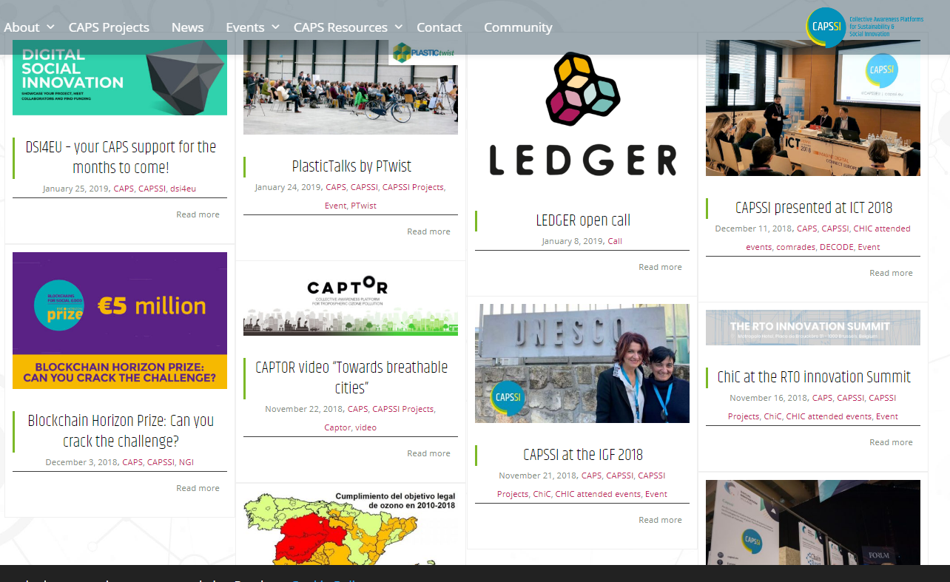
Rețele & Platforme
pentru Inovarea Social Digitală
Platformele de conștientizare colectivă pentru Sustenabilitate și Inovare Socială (CAPSSI) oferă sisteme TIC care utilizează „efectul de rețea” emergent prin combinarea rețelelor sociale online deschise, crearea de cunoștințe distribuite și date din medii reale („Internetul obiectelor”) pentru a crea conștientizarea problemelor și soluții posibile care solicită eforturi colective, permițând noi forme de inovare socială. Comunitatea CAPS este un loc pentru a împărtăși experiențe, cunoștințe, idei și fericire, pentru a crea împreună idei și conținut, pentru a întâlni actorii CAPS și pentru a vă împărtăși știrile și evenimentele

Slide 38
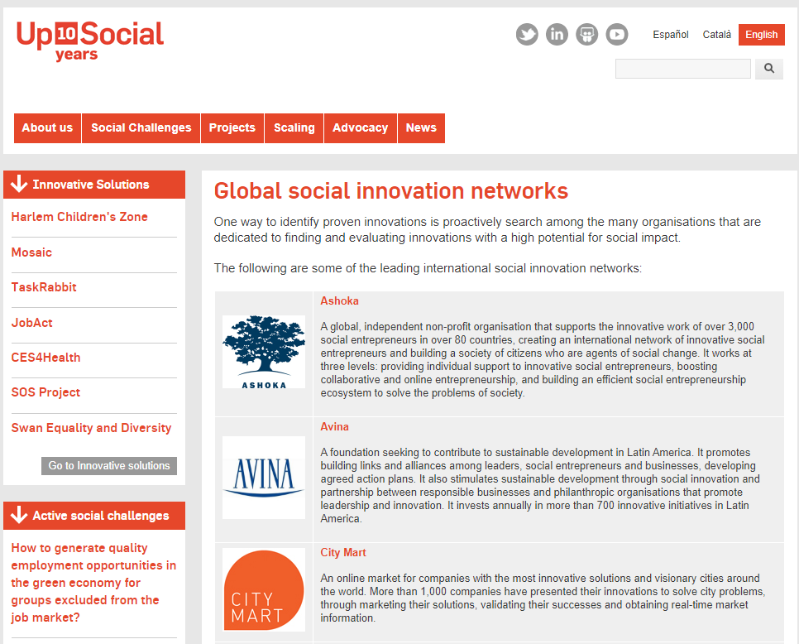
Rețele & Platforme
pentru Inovarea Social Digitală
Rețelele de colaborare oferă oportunități de a lucra împreună, de a pune în comun resursele, de a permite voluntariatul și de a atrage resurse.
Upsocial are rețele globale de inovare socială dedicate găsirii și evaluării inovațiilor cu potențial ridicat de impact social.

Slide 39
EXEMPLE – o poveste de succes a acceleratorului
Patrick și John Collison, STRIPE
“Am vrut să ne asigurăm că vom câștiga bani doar dacă câștigați bani. Este o provocare de comunicare pentru noi să explicăm oamenilor că plătesc mai mult pentru procesarea cardului lor de credit decât cred”, a spus Collison.
‘Stripe își propune să ofere dezvoltatorilor instrumentele de care au nevoie pentru a crea cele mai sigure și mai noi experiențe de cumpărare”, a declarat Patrick Collison, CEO și cofondator al Stripe. “Parteneriatul nostru cu Visa ne va accelera capacitatea de a ne extinde pe piețele din întreaga lume și le vom oferi dezvoltatorilor și mai mult control asupra experienței end-to-end. Suntem foarte încântați de potențial’.

Slide 40
Y Combinator a fost instrumentul succesului lor
Frații Collison și Povestea din Spatele Întemeierii Stripe
Frații născuți în Irlanda sunt un cuplu dintre cei mai tineri miliardari din lume. Patrick și John au renunțat la MIT și, respectiv, la Harvard, și și-au vândut prima afacere - o companie de gestionare a licitațiilor online - pentru 5 milioane de dolari în 2008. Apoi s-au dedicat ideii Stripe, acum un gigant de plăți evaluat la $9.2 miliarde. Compania procesează zeci de miliarde de dolari în tranzacții de comerț digital în fiecare an, încheind afaceri cu Amazon, Lyft, și Facebook

Slide 41
Cum a ajutat Y Combinator?
Frații Collison și Povestea din Spatele Întemeierii Stripe
Prima finanțare a venit de la Y Combinator!
Suma investită de YC a fost cuprinsă între 20 și 30 de dolari. În vara viitoare s-au întâlnit cu Peter Thiel după ce a vorbit la o cină YC, iar fondatorul PayPal și-a oferit perspectivele despre piața plăților și învățăturile sale de la PayPal. După întâlnirea lor, s-a oferit să investească. Au strâns peste $2Milioane și au adăugat alți suspecți obișnuiți din Silicon Valley, precum Michael Moritz și Sequoia Capital, Andreessen Horowitz, și SV Angel.
„Elon și Peter au fost foarte perspicace”, spune Patrick. „Au păreri clare despre ceea ce PayPal a făcut bine și rău. Ei au o profundă apreciere pentru cât de greu este să ajungi acolo. Au dus această bătălie timp de mulți ani și este foarte util să ai pe cineva care să poată vorbi despre viitor peste 15 ani, dar și pe cineva care poate empatiza și simpatiza cu considerațiile de zi cu zi. Nu cred că există atât de mulți oameni care să poată să se încadreze în ambele părți.“

Slide 42
Interviu complet cu Stripe, Povestea din spatele întemeierii Stripe și cât de important a fost Y Combinator pentru succesul lor
Mă îndoiesc că Stripe ar fi funcționat fără YC. Este atât de simplu. Achiziționarea de clienți timpurii, concedierea personalului neproductiv, încheierea de tranzacții cu băncile, strângerea de bani - partenerii YC au fost strâns implicați și extrem de utili.”
Patrick Collison, Fondator, Stripe (YC S09)
Dar această aventură are începuturi umile. Au fost necesari peste trei ani de la construirea companiei lor Stripe.
În 2005, la vârsta de 16 ani, Patrick Collison a primit premiul pentru al 41^{lea} cel mai Tânăr Om de Știință al anului pentru munca sa cu Lisp. Fratele său și cofondatorul, John Collison, a obținut cel mai mare scor primit vreodată de un student pentru Leaving Certificate. Înainte de ultimul an de școală al lui Patrick, a plecat devreme pentru MIT. Interviul complet…

Slide 43
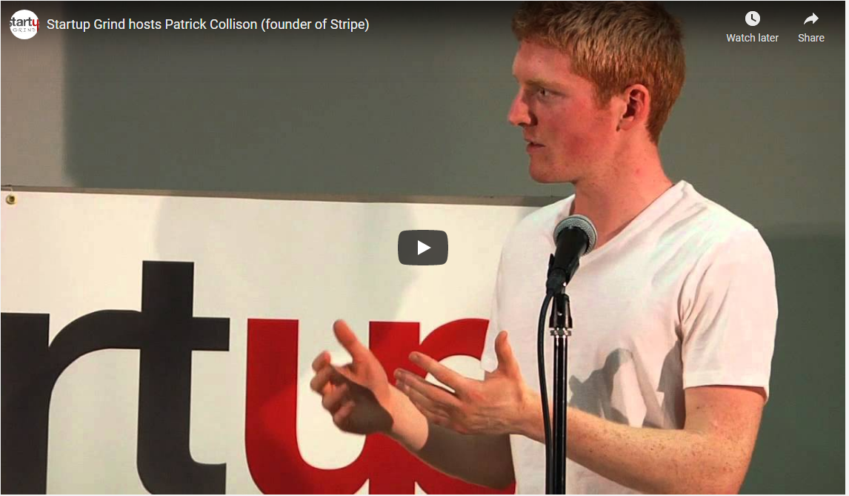
EXEMPLE YDSI – Stripe, Irlanda
Patrick și John Collison
Patrick Collison, Fondator & CEO Stripe
Interviu video complet și mai multe informații veți regăsi în sesiunile live cu Patrick Collison de la Stripe.
Vedeți discuția pe care a avut-o cu Colleen Taylor la TechCrunch la Conferința Globală Startup Grind din 2015

Slide 44
Ce sunt Living Labs?
Living Labs (LLs) sunt definite ca ecosisteme de inovare deschisă, centrate pe utilizator, bazate pe abordarea sistematică de co-creare a utilizatorilor, care integrează procesele de cercetare și inovare în comunitățile și setările din viața reală.
Un living lab, este o idee de cercetare, în care ceea ce se studiază se bazează pe utilizator, abordare logică, medii de inovare deschisă, de multe ori cercetând pe baza unei locații geografice, examinând diferite procese de cercetare și inovare care au loc în același timp în cadrul unui parteneriat public-privat.
LL folosesc un sistem de colaborare care încurajează cursanții și cercetătorii să proiecteze, să dezvolte și să pună în aplicare într-un mediu deschis, inovator, din viața reală.
LL-urile lucrează cu oameni, organizații de cercetare, companii, orașe și regiuni pentru co-creare de valoare comună pentru a ajuta inovarea și afacerile.

Slide 45
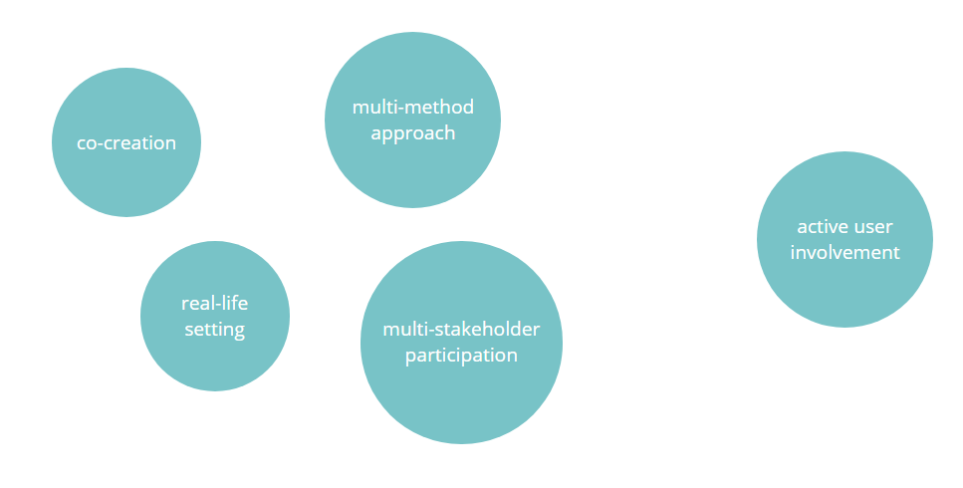
Rețeaua Europeană de Living Labs (ENoLL) a fost creată în Unitatea „Medii de lucru colaborative”. Conceptul original a fost actualizat pentru a deschide medii de inovare care atrag investiții, atât intelectuale, cât și financiare.
ENoLL oferă facilități de co-creare, implicare a utilizatorilor, testare și experimentare care vizează inovația în multe domenii diferite, cum ar fi energia, mass-media, mobilitatea, asistența medicală, agroalimentarea etc.
ENoLL este bine plasat să acționeze ca o platformă pentru schimbul de bune practici, învățare și suport, precum și dezvoltarea proiectului internațional Living Lab.
Rețeaua Europeană de Living Labs (ENoLL)
„ENoLL numără astăzi peste 150 de membri activi ai Living Labs din întreaga lume (440+ recunoscuți istoric în peste 14 ani) și este prezent pe cinci continente, pe lângă Europa”.

Slide 46
Makerspaces & Fab Labs
Un Makerspace este un spațiu de lucru colaborativ echipat pentru realizarea, prototiparea și fabricarea digitală. Este un loc care oferă spațiu, învățare, instrumente și socializare în jurul practicii de a face și, de asemenea, hacking și jocuri.
Un Fab Lab este un fel de makerspace care respectă regulile și este guvernat de o fundație. Oferă același inventar la fiecare dintre cele peste 2000 de spații rulate independent din lume pentru a permite utilizatorului să poată „face aproape orice, oriunde”. Sunt forme de spații de fabricație digitală.

Slide 47
Un Makerspace este un spațiu de lucru colaborativ în interiorul unei școli, biblioteci sau facilități publice / private separate pentru realizare, învățare, explorare și partajare care utilizează de la instrumente de înaltă tehnologie până la instrumente non-tehnologice. Aceste spații sunt deschise copiilor, adulților și antreprenorilor și au o varietate de echipamente pentru producători, inclusiv imprimante 3D, tăietoare laser, mașini cnc, fiare de lipit și chiar mașini de cusut. Cu toate acestea, un makerspace nu trebuie să includă toate aceste mașini sau chiar oricare dintre ele pentru a fi considerat un makerspace. Dacă ai carton, legosuri și articole de artă, ești în afaceri.
Un FabLab este un atelier la scară mică, care oferă fabricație digitală. Aceștia definesc un FabLab în propriile cuvinte ca „o platformă tehnică de prototipare pentru inovație și invenție, oferind stimul pentru antreprenoriatul local. Este, de asemenea, o platformă pentru învățare și inovare: un loc de joacă, de creare, de învățare, de îndrumare, de inventare.”
Makerspaces
FabLabs
Further Reading

Slide 48
În general, pentru ca cineva să obțină rezultatul dorit cu efect de inovație socială lucrează alături de un grup Makespace, și nu pe cont propriu, pentru a crește capacitatea substanțial.
Am învățat că inovația socială implică reinventarea și identificarea unor modalități mai bune de a face lucrurile prin transformarea ideilor dominante, a punctelor de vedere și a modurilor de a face lucrurile într-un fel în care participarea, reflecția și comunitatea devin centrale. Acest lucru este foarte complicat pentru o singură persoană!
Inovarea socială necesită o transformare a practicilor de inovare. Makerspaces sunt locuri potențiale pentru încercarea și testarea activităților de inovare socială. Sunt un loc minunat pentru ca o echipă să adune împreună instrumente de acces, abilități și sfaturi pentru a proiecta și a face orice își doresc.
Acestea permit un spațiu de rețea care poate fi on / off line, să facă parte dintr-o platformă sau dintr-o rețea socială. Permite tinerilor să dezbată idei și modele. Ele sunt, de asemenea, un loc pentru recreere personală, dezvoltare antreprenorială și educație.
Makerspaces în Contextul Inovării Social Digitale
Două capete sunt mai bune decât unul singur!

Slide 49
EXEMPLE YDSI – Making sense
Co-crearea tehnologiei pentru schimbare cu comunitățile în cauză
Proiectul Making Sense dezvoltat prin Colaborare Fab Lab
Making Sense este un proiect care își propune să exploreze modul în care software-ul open source, hardware-ul open source, practicile producătorilor digitali și proiectarea deschisă pot fi utilizate în mod eficient de către comunitățile locale pentru a-și fabrica propriile instrumente de detectare, pentru a înțelege mediile lor și pentru a aborda problemele de mediu urgente din aer, poluarea apei, solului și a sunetului. Cum pot colaboratorii producători și designeri să regândească viitorul detectării participative? Cum pot fi proiectați senzorii și datele pentru a încuraja un angajament larg și o acțiune pozitivă durabilă? Acestea au fost câteva dintre întrebările pe care participanții le-au explorat la atelierul Making Sense organizat pe 9 august la conferința anuală Fab12 de la Shenzhen.

Slide 50
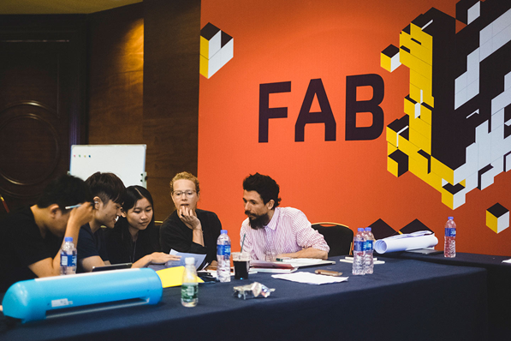
EXEMPLE YDSI – Making Sense
Co-crearea tehnologiei pentru schimbare cu comunitățile în cauză
Making Sense Proiect Dezvoltat prin Colaborare Fab Lab
Membrii echipei Making Sense, Gui Seiz (IAAC), Emma Pareschi (Waag) și Mara Balestrini (IAAC) au conceput un atelier de lucru centrat în jurul metodelor critice de proiectare pentru a ghida procesul creativ și pentru a implica participanții, în a-și imagina modul în care instrumentele și inițiativele de detectare participativă ar putea ajuta la abordarea problemelor de mediu urgente din Futureville, un oraș fictiv. Pentru a atinge acest obiectiv, atelierul a fost compus din trei etape.

Slide 51
Exercițiu – Creează-ți propriul Makerspace
Poți crea propriul Makerspace acasă sau la școală. Este vorba despre crearea unui spațiu de lucru al unui proiect comunitar sau de clasă în care oamenii cu interese comune să se poată uni. Adesea, ele se învârt în jurul subiectelor din computere, design digital, știință, AI etc.
Atâta timp cât oamenii se pot întâlni, socializa, discuta, învăța și colabora. Acestea sunt minunate pentru grupurile de învățare care oferă cunoaștere, ajută la dezvoltarea abilităților de gândire critică și chiar mărește încrederea în sine.
Este vorba despre a crea ceva din nimic sau din foarte puțin și de a explora propriile interese care se află în centrul makerspace-ului.

Slide 52
Exercițiu – Creează-ți propriul Makerspace
Alocă puțin timp în sala de clasă pentru a strânge cât mai mulți oameni și invită pe alții să se alăture. Furnizează obiectivul și începeți să lucrați la o idee (vezi Modulul 3). Decorați și echipați un colț cu toate echipamentele și resursele, meșteșugurile și informațiile de care aveți nevoie. Configurați un fișier pe computer cu toate ideile, informațiile, cercetările și sugestiile voastre.
Câteva dintre abilitățile care sunt învățate într-un spațiu de producție se referă la electronică, imprimare 3D, modelare 3D, codare, robotică și chiar prelucrarea lemnului, Makerspaces încurajează, de asemenea, antreprenoriatul și sunt utilizate ca incubatoare și acceleratoare pentru startup-urile de afaceri.Exemple de Spații de Formare Educaționale

Slide 53
Un Makerspace este
“o coliziune de artă, tehnologie, învățare, și colaborare”
“ Un Makerspace (spațiu de creație) este un loc în care elevii se pot aduna pentru a crea, a inventa, a se juca, a explora și a descoperi folosind o varietate de instrumente și materiale.”
Diana Rendina,
Studentă
” Un spațiu cu resurse pentru ca elevii să își lase curiozitatea și imaginația să prindă viață. O atmosferă informală, jucăușă, pentru a învăța să se desfășoare. Un spațiu în care realizarea, mai degrabă decât consumarea, este punctul central. Un spațiu în care pot înflori învățarea transdisciplinară, cercetarea, asumarea riscurilor, gândirea, elaborarea, aranjarea și întrebarea” Ann Smart

Slide 54
Suport la Nivel European
Comisia de Inovare Socială
Comisia pentru Inovare Socială dispune de o mulțime de resurse și informații, concentrându-se pe furnizarea de sprijin în:
Networking - ajută companiile din întreaga Europă să se conecteze, să învețe una de la cealalaltă și să împărtășească experiențe prin portalul Comunității de Inovare Socială.
Competiții – organizează în fiecare an Concursul European de Inovare Socială pentru a furniza și a sprijini noi soluții la provocările societății și, prin urmare, să crească conștientizare la nivelul comunității cu privire la inovația socială. Alte competiții Europene care sprijină inovatorii sociali sunt RegioStars Awards și Social Innovation Tournament.

Slide 55
Suport la Nivel European
Comisia de Inovare Socială
Finanțare - oferă finanțare directă pentru a sprijini inovarea socială prin Programul de Ocupare a Forței de Muncă și Inovare Socială, Orizont 2020, în special în cadrul Instrumentului IMM-urilor deschis pentru întreprinderile sociale sau Platformele de Conștientizare Colectivă.
Ecosisteme - îmbunătățim condițiile pentru inovarea socială și întreprinderile sociale din Europa, de asemenea, pentru a atrage investitori privați. Află mai multe despre Social Inițiativa pentru Afaceri Sociale și Inițiativa Start-Up & Scale-Up.
Impact - adunăm și diseminăm dovezi despre beneficiile inovației sociale și metodologii pentru măsurarea rezultatelor.

Slide 56
Suport la Nivel European
Comisia de Inovare Socială
Incubația - sprijină structurile de incubație pentru inovarea socială în Europa, prin intermediul rețelelor de incubatoare la nivelul UE.
Conectează-te și păstrează legătura cu Comunitatea de Inovare Socială, Concursul European de Inovare Socială-
Lecturi Suplimentare
This is European Social innovation
Empowering people, driving change – Social Innovation in the European Union (2MB)
Social innovation, a decade of change (BEPA) (2MB)

Slide 57
Studii de Caz
Tineri Inovatori Social Digitali
Techfugees, Marea Britanie Susținerea Persoanelor Strămutate cu Tehnologie; Dezvoltat prin Colaborare
Goodbixbox, Macedonia Ce Trebuie Să Aibă Antreprenorii Sociali în Caseta de Instrumente Pentru a-și Spori Șansele de Succes
Lallab, Franța Un mediu de Colaborare cu Resurse și Instrumente care Susțin Libertatea fiecărei Femei Musulmane

Slide 58
EXEMPLE YDSI – Techfugees, UK
Susținerea Persoanelor Strămutate prin Tehnologie
Dezvoltat prin Colaborare de la o Fotografie Emoționanță a Băiatului Sirian, Aylan Kurdi, în vârstă de 3 ani.
Techfugees a fost creat în Septembrie 2015 în urma apelului pe Facebook făcut de Mike Butcher, redactor general al TechCrunch din Europa, ca răspuns la imaginea corpului neînsuflețit al lui Aylan pe o plajă turcească. Câteva zile mai târziu, 300 de persoane au fost reunite la Londra pentru o primă conferință, urmată de un hackathon. Această experiență a fost începutul dezvoltării afacerilor noastre de inovare socială digitală Techfugees.
Josephine Goube,
Co Fondator & Director Executiv
Min Teo,
Membru Fondator
Micuțul Aylan Kurdi (RIP)

Slide 59
EXEMPLE YDSI – Techfugees, UK
Susținerea Persoanelor Strămutate prin Tehnologie
CO-CREEM SOLUȚII TEHNICE
Aducem laolaltă inovatori, filantropi, cercetători și antreprenori sociali, atât din comunitățile de refugiați, cât și din comunitățile locale, pentru a crea împreună soluții tehnologice
Josephine Goube,
Co Fondator & Director Executiv
Min Teo,
Membru Fondator
COLABORĂM ÎN ÎNTREAGA LUME
Lucrăm ca o platformă globală deschisă datorită unei comunități mondiale de voluntari de pe cele cinci continente și prin platforme construite de acasă, cum ar fi Basefugees
LUCRĂM 99% DIN TIMP ONLINE
Am dezvoltat o metodologie virtuală de inovație deschisă și livrăm programe într-un mod la distanță

Slide 60
EXEMPLE YDSI – Goodbixbox
Ce trebuie să aibă antreprenorii sociali în caseta de instrumente pentru a-și spori șansele de succes
Interviu cu un antreprenor social de la Goodbizbox, Bistra Kumbaroska, Macedonia
‘O cutie de instrumente, ca atare, nu există, dar în prezent, echipa noastră dezvoltă un set de instrumente DIY simplificat, o platformă online numită goodbizbox, care poate ajuta antreprenorii să descopere și să gestioneze impactul acestora printr-un proces gamificat de 15 stații. Procesele care vă vor ajuta să „mergeți pe tocuri înalte și înapoi” vă pot afecta modul de gândire, modul de a face față fricii, stilul de gestionare, modul de măsurare a impactului sau, pur și simplu, modul de construire a unui P&L (declarație de profit și pierdere) într-o foaie de calcul. Cel mai bine este să solicitați un program de asistență care să vă ajute pe drumul vostru: fie că sunt programele Impact Hub, Ashoka, SIA, Skoll, GSEN sau rețeaua Innovation for Change ’.

Slide 61
EXEMPLE YDSI - Goodbizbox
Interviu
Interviu cu un antreprenor social Bistra Kumbaroska, Macedonia
‘Ai avut vreodată senzația că vrei să faci ceva pentru a face această lume un loc mai bun? Da? Noi de asemenea. De aceea am început proiectul „goodbizbox”, un nume care are un scop important pe care sperăm să-l atingem împreună cu dvs. și mulți alții împreună ’
​Ce înseamnă Goodbizbox?
good (bun) înseamnă: regenerativ, generos, fertil, atractiv, profitabil și sănătos
biz înseamnă: business, start-up sau orice fel de sistem care creează, oferă și captează valoare
box(cutie) înseamnă: cadre, seturi de instrumente pas cu pas, sfaturi ușor de utilizat și trucuri plasate într-o cutie fizică

Slide 62
EXEMPLE YDSI – Lallab, Franța
Sarah Zouak, Co Fondator & Director
Lallab este o asociație feministă și anti-rasistă al cărei scop este de a face auzite vocile și de a apăra drepturile femeilor musulmane care se află în centrul opresiunilor sexiste, rasiste și islamofobe. Aducem o schimbare de paradigmă în sistemul politic francez de combatere a discriminării. Modificăm o lume în care femeile își aleg în mod liber propriile căi de emancipare.
Viziunea Noastră Creem o lume în care fiecare femeie se poate împlini fără să se teamă de a fi judecată, discriminată sau abuzată indiferent de identitatea ei.
Misiunea noastră de a produce un mediu, resurse și instrumente care să favorizeze libertatea fiecărei femei musulmane de a-și defini identitatea și cursul vieții.
Lallab, Sarah Zouak,
Co Fondator & Director

Slide 63
EXEMPLE YDSI – Lallab, Franța
Sarah Zouak, Co Fondator & Director
Descoperă evenimentele cheie și instrumentele Lallab
În prezent +50,000 de persoane afectate pozitiv de Viziunea Noastră asupra feminismului Inclusiv
+500 membri aparțin comunității care oferă suport
+300 povești scrise de membri

Slide 64
Urmează Modulul 5
Cum să Finanțezi O Idee de Inovare Socială Digitală; Diferite Moduri de Accesare a Finanțării
email
website

